Slide 1









Slide 2



Slide 3

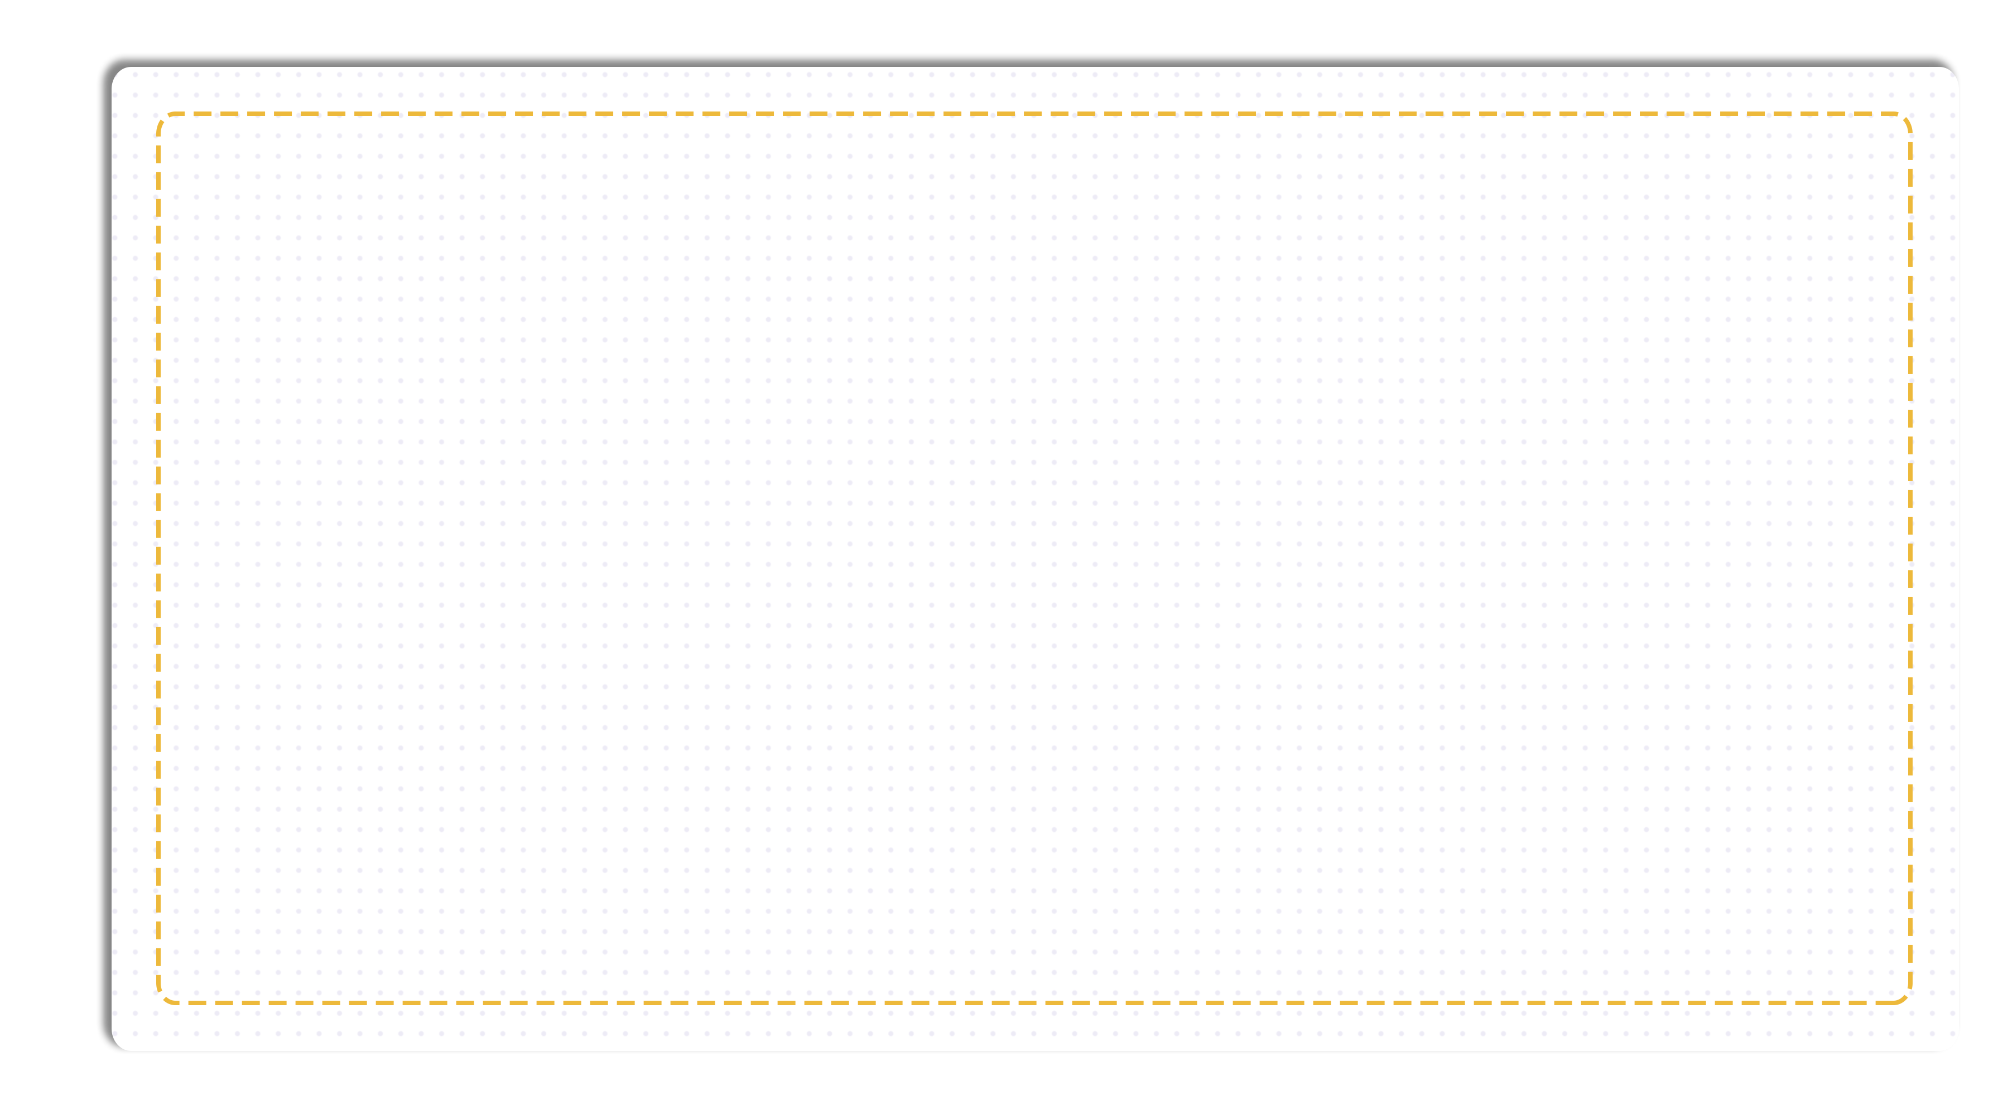







Slide 4


Slide 5
1
a) Tính 7 + 5
7 + 5 = 10 + =
?
2
12
?
2
3
?
b) Tính 7 + 6
7 + 6 = 10 + =
3
?
13
?
3
3
?

Slide 6
2
a) Số?
Số hạng | 7 | 7 | 7 | 7 | 7 | 7
Số hạng | 4 | 5 | 6 | 7 | 8 | 9
Tổng | 11 | ? | ? | ? | 15 | ?
12
13
14
16

Slide 7
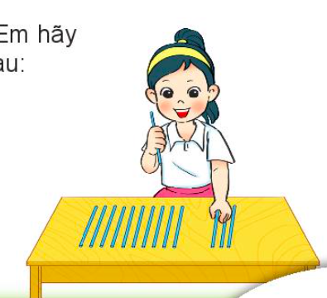
b) Mai tách 14 que tính thành hai nhóm. Em hãy tìm số que tính ở nhóm 2 trong bảng sau:
Nhóm 1 | Nhóm 2
10 | 4
9 | ?
8 | ?
7 | ?
5
6
7

Slide 8
3
a) Tính 8 + 7
b) Tính 8 + 5
13
15
?
?
8 + 7 =
8 + 5 =
5
3
2
?
2
?
c) Tính 8 + 8
d) Tính 6 + 5
11
?
?
16
8 + 8 =
6 + 5 =
2
?
?
?
6
?
4
1

Slide 9
4
Số?
+ | 8 | 8 | 8 | 8 | 8 | 8 | 8
 | 3 | 4 | 5 | 6 | 7 | 8 | 9
 | 11 | ? | ? | ? | ? | 16 | ?
12
13
14
15
17

Slide 10
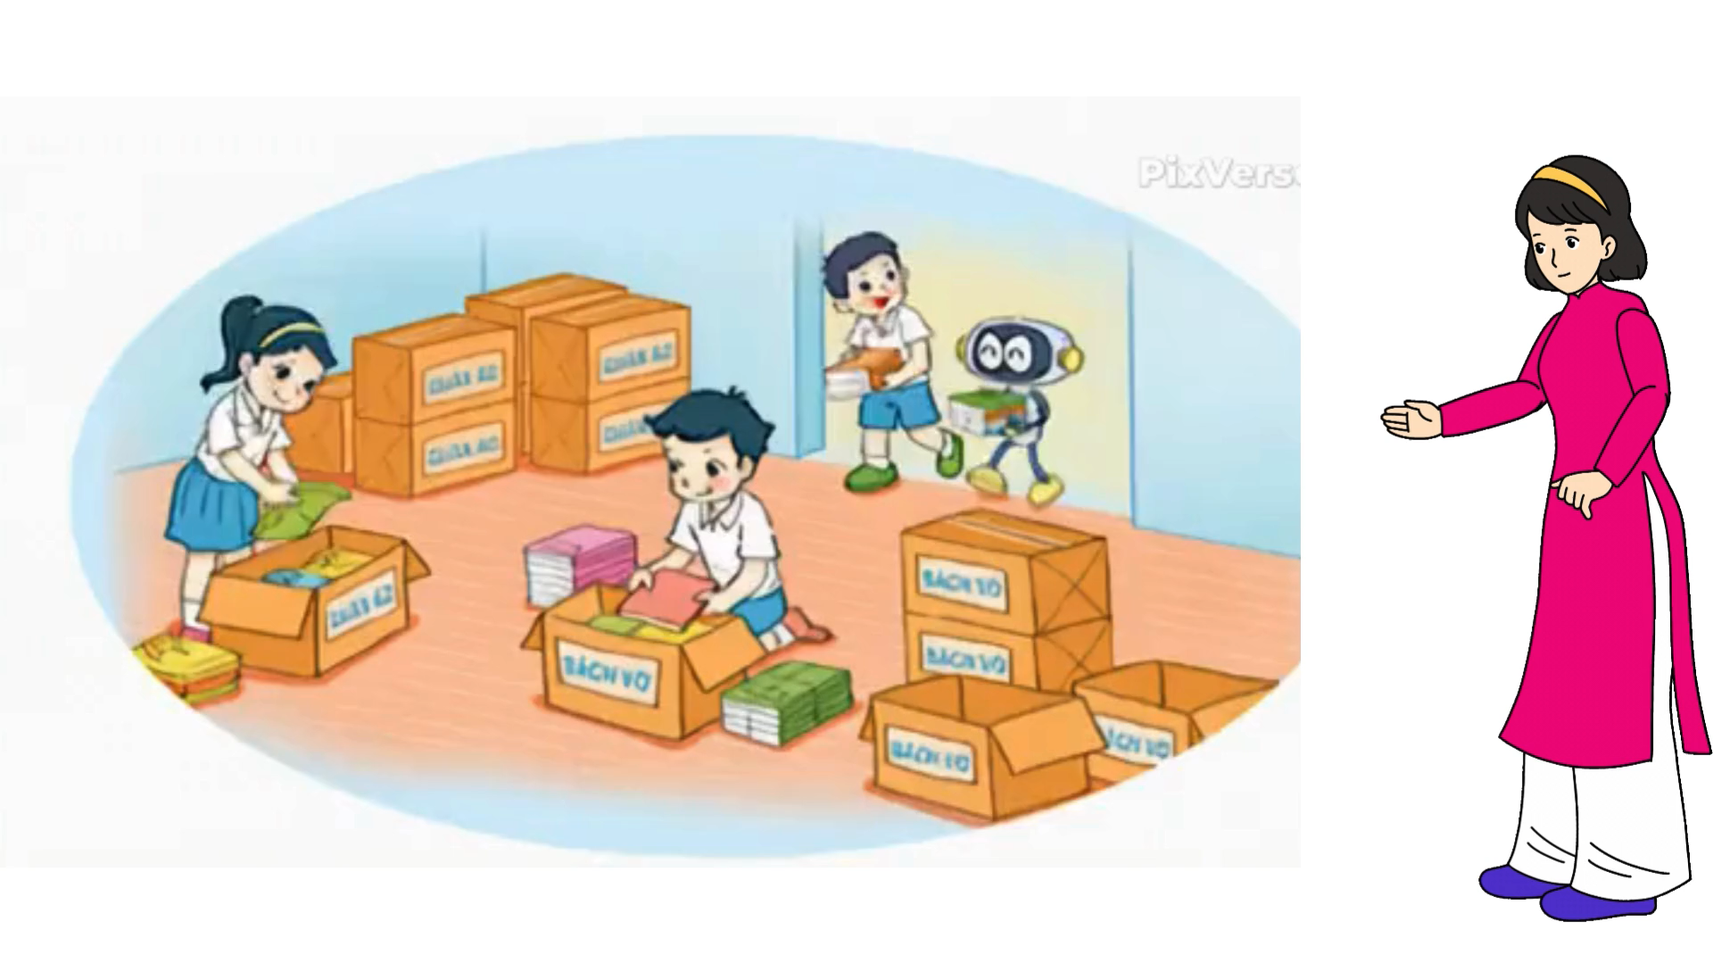

Slide 11
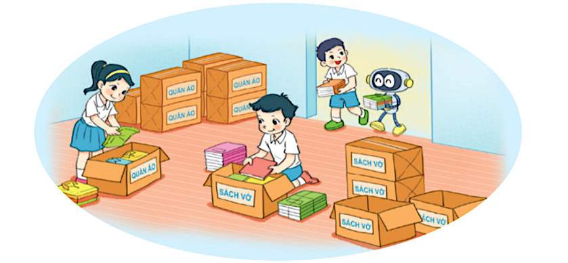
5
Để giúp đỡ các bạn học sinh ở vùng khó khăn, lớp em đã quyên góp được 8 thùng quần áo và 5 thùng sách vở. Hỏi cả quần áo và sách vở, lớp em đã quyên góp được bao nhiêu thùng?
+ =
?
?
5
13
8
?

Slide 12


Slide 13
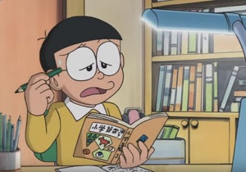
HỌC
CÙNG
NOBITA
Nobita của chúng ta đang gặp phải những câu hỏi khó, các em hãy cùng nhau giúp đỡ cậu chàng hậu đậu trả lời những câu hỏi đó nhé.

Slide 14

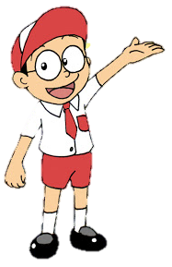
9 + 6 = ?
15

Slide 15


Tính tổng của 7 và 8
15

Slide 16


Tính 9 + 5 – 2
12

Slide 17
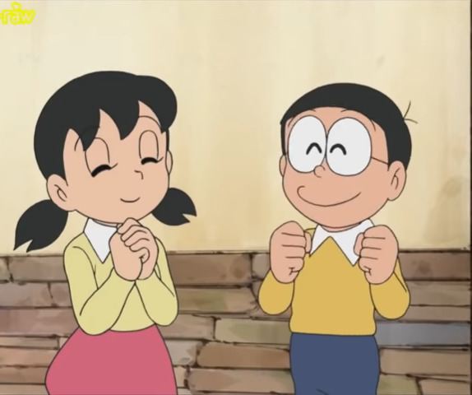
Nobita, cậu giỏi quá!
Hihi….Cám ơn các bạn.

Slide 18


